Slide 1
시스템서버운영 14:03 출석
추연수
lets-priase@hanmail.net

Slide 2
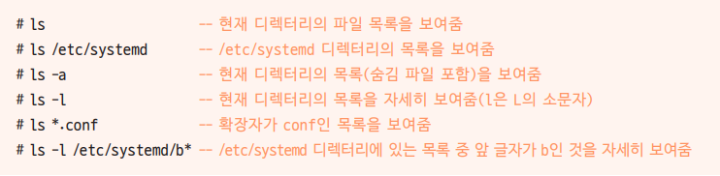
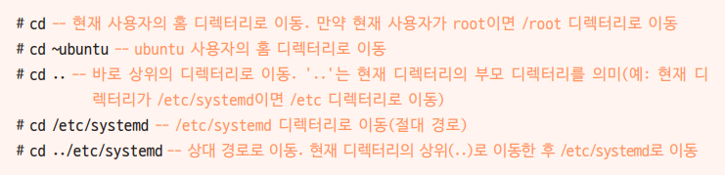
리눅스 기본 명령어
터미널 상에서 자주 사용되는 명령어
- ls : list의 약자로 해당 디렉터리의 파일 목록을 나열한다.
- cd : change directory의 약자로 디렉터리를 이동할 때 사용
Notes:
cd와 cd ~은 같은 의미
Ex) cd ~jjeong은 jjeong이라는 사람의 홈 디렉터리로 가고싶다는 의미

Slide 3
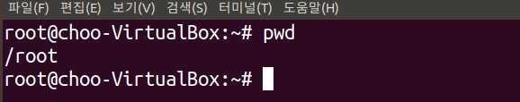
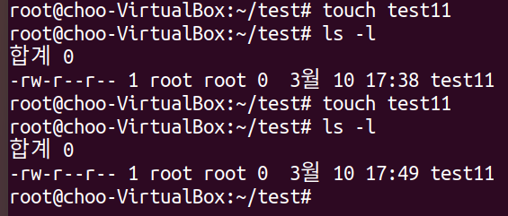
리눅스 기본 명령어
터미널 상에서 자주 사용되는 명령어
- pwd : print work directory의 약자
현재 사용자가 위치하고 있는 디렉터리의 path를 보여줌
- touch : 크기가 ‘0’인 새로운 파일을 생성하거나 파일의 최종 수정
시간을 변경할 때 사용한다.
하드링크
몇 개?
용량
퍼미션
날짜
어느 그룹에서 소유권을 가지고 있는지
일반파일
Notes:
같은 파일에 touch를 다시 쓰면 시간만 바뀜
퍼미션(읽기, 쓰기 가능여부)
제일 앞이
-인건 일반파일
-가 없는건 디렉터리 파일
l(알파벳 l)인건 링크파일

Slide 4
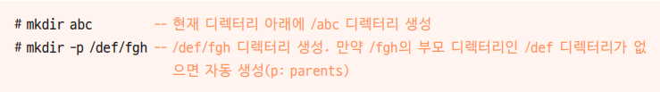
리눅스 기본 명령어
터미널 상에서 자주 사용되는 명령어
- mkdir : make directory 의 약자
커서가 있는 현재의 디렉터리에 새로운 디렉터리를 생성함
- rmdir : ->remove directory의 약자
->디렉터리를 삭제하고자 할 때 사용는 명령
-> 디렉터리가 비어있어야 함.
cf) 디렉터리가 비어있지 않다면 ‘rm –r ‘ 이라는 파일 삭제
명령 활용
Notes:
Ex) mkdir –p ./test1/test11 => 현재 디렉터리에서 test1이 있으면 밑에 test11을 만들고 없으면 test1을 자동생성한 후 test11까지 만들라는 의미(-p없으면 test1이 자동생성되지 않아
오류가 발생한다.)
Ex) test1 파일은 안에 test11을 넣었기 때문에 비어있지 않아 지워지지 않는다. test1을 지우기 위해서는 rm-r test1이라고 써야한다.

Slide 5

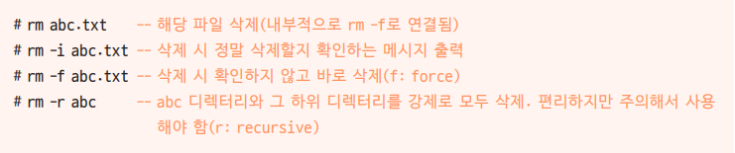
리눅스 기본 명령어
터미널 상에서 자주 사용되는 명령어
- cp : -> copy 의 약자
-> 파일이나 디렉터리를 복사
- rm : -> remove의 약자
-> 파일이나 디렉터리를 삭제
Notes:
-r은 하위 디렉터리까지 전부 다를 의미
test.txt test/aaa.txt와 text.txt ./test/aaa.txt는 같은 의미

Slide 6
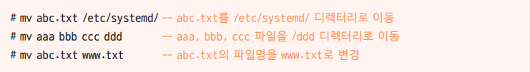
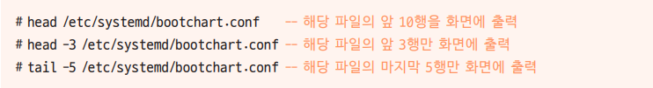
리눅스 기본 명령어
터미널 상에서 자주 사용되는 명령어
- mv : -> move 의 약자
-> 파일이나 디렉터리 이름을 변경 및 이동할 때 사용하는 명령
- cat : -> concatenate의 약자
-> 파일의 내용을 화면에 출력해주는 명령
- tail, head -> cat의 명령과 같으며. 파일의 앞쪽에서 또는 뒤쪽에서 10줄만
보여줌
Notes:
mv는 Ctrl + x와 같은 명령어
mv aaa bbb ccc ddd처럼 맨 뒤에는 반드시 디렉터리를 주게 되어 있음.
cat는 vi가 아닌 명령 프로폼트(쉘)에서 파일 확인할 때 사용
cat는 페이지가 여러 개이면 head나 tail을 사용하여 앞,뒤쪽 내용을 봐야함.

Slide 7


리눅스 기본 명령어
터미널 상에서 자주 사용되는 명령어
- more : ->텍스트 형식으로 작성된 파일을 페이지 단위로 화면에 출력
-> 스페이스를 누르면 다음 페이지의 내용을 보여줌.
- less -> more 명령어와 용도가 비슷
-> 방향키를 이용하여 앞으로, 뒤로 이동 가능
- file : 해당 파일이 어떤 종류의 파일인지 보여줌
Notes:
more과 less는 cat과 비슷하지만 스페이스나 방향키를 이용하여 페이지 이동이 가능하다는 점에서 다르다.
more는 다음 페이지로만 이동이 가능하며 이전 페이지는 볼 수 없다.
less는 다음과 이전 페이지 모두 이동 가능
=> :q 누르면 페이지에서 빠져나옴
file이라는 명령어는 .hwp, .ppt와 같은 파일의 종류가 아닌 .hwp과 어떤 형태로, 어떤 코드로 이루어져 있는지에 대해 보여주는 명령어이다.(ex: 영어와 특수문자로 매칭시켜 놓은 아스키코드로 만들어졌다.)

Slide 8
리눅스 사용자 관리 명령
리눅스의 사용자
- 리눅스는 다중 사용자 시스템이다.
-> 리눅스를 운영체제로 서버를 운영하면 여러 사용자가
로그인하여 사용 가능.
-> 여러 사용자와 시스템을 관리하는 사람을 슈퍼유저라고 함.
-> 슈퍼 유저, 즉 관리자는 root 라는 계정명을 가지고 있음.
cf) 윈도우는 administrator
-> 여러 사용자들의 정보가 담겨 있는 파일
: /etc/passwd
Notes:
pwd는 현재 작업하고 있는 위치
/etc/passwd는 모든 사용자의 정보

Slide 9
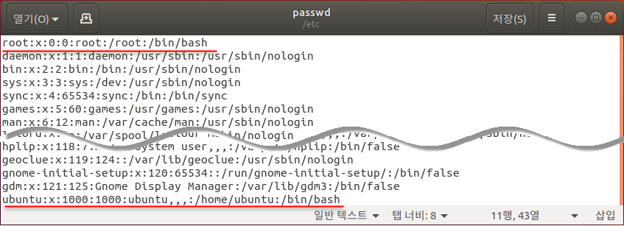
리눅스 사용자 관리 명령
리눅스의 사용자
- /etc/passwd
- ‘계정명:비밀번호:사용자 ID:사용자 그룹 ID:추가 정보:홈 디렉터리: 기본 쉘’
-> root : X : 0 : 0 : root : /root/ : /bin/bash
- ubuntu: X : 1000 : 1000 : , , , : /home/ubuntu : /bin/bash
Notes:
!!시험문제!!
홈 디렉터리가 어디인가?

Slide 10
리눅스 사용자 관리 명령
/etc/passwd <- 계정 정보
-‘계정명 : 비밀번호:사용자 ID : 사용자 그룹 ID : 추가 정보 : 홈 디렉터리 : 기본 쉘’
- ubuntu : X : 1000 : 1000 : , , , : /home/ubuntu : /bin/bash
-> 계정명 : ubuntu
-> 비밀번호 : 이 파일에서는 표시하지 않음
cf) /etc/shadow 파일에는 비밀번호가 암호화되어서 보여짐.
-> 사용자 ID : 1000 => 리눅스가 사용자를 구분할 때 ID , 즉 숫자로 구분
-> 사용자 그룹 ID : 1000 => 리눅스가 사용자 그룹을 구분할 때 ID, 즉 숫자로 구분
-> 추가 정보 : 사용자 계정에 대한 코멘트, 부서, 전화번호 등…
-> 홈 디렉터리 : /home/ubuntu => ubuntu ID를 가진 사용자가 로그인 했을 때
마주하게 되는 디렉터리
-> 기본 쉘 : ubuntu 계정을 가진 사용자가 사용하는 명령 해석기
Notes:
그룹은 동일한 특징을 가지고 있는 사용자 모임을 의미함

Slide 11
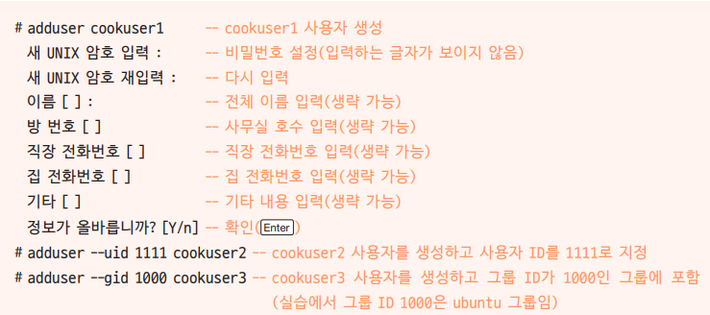

리눅스 사용자 관리 명령
사용자 관리 명령
- adduser
->새로운 사용자를 추가하는 명령어
Notes:
useradd도 사용되기는 하지만 adduser로 사용하기
--home은 디렉터리가 없어도 만들어짐
Adduser cookuser1을 타이핑한 후 enter 누르면 UID는 ~고 GID는 ~라는 내용이 나옴.

Slide 12

리눅스 사용자 관리 명령
사용자 관리 명령
- passwd
->사용자의 비밀번호를 바꾸는 명령
- usermod
-> 사용자의 속성을 변경하는 명령
#usermod –u -- uid를 수정한다
#usermod –g -- 1차 그룹을 수정한다
#usermod –G -- 2차 그룹을 수정한다
#usermod –d -- home 디렉터리를 수정한다
Notes:
사용자에게 그룹은 여러 개 있어도 괜찮다.
처음에 계정을 생성할 때 만든 그룹을 주그룹 or 1차 그룹이라고 한다.
adduser는 디렉터리가 있으면 만들고 없으면 새롭게 생성을 한다. 하지만 usermod는 없으면 없는대로 그대로 놔둔다. 그렇기에 변경할 때 변경하려는 디렉터리가 있어야 함.
Ex)
usermod –d /home/DY/test std01는 std01 홈 디렉터리를 DY 디렉터리 밑에 test라는 디렉터리로 바꾸라는 의미
Home 디렉터리가 없으면 읽기와 실행만 가능하여 쓰기가 불가능하여 새로운 디렉터리 생성 불가하여 자동으로 root 디렉터리로 들어감

Slide 13

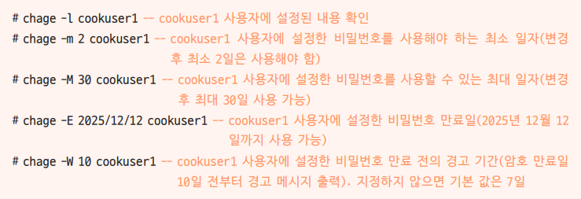
리눅스 사용자 관리 명령
사용자 관리 명령
- userdel
-> 사용자를 삭제하기 위한 명령
- chage
-> 사용자의 비밀번호를 주기적으로 바꾸는 명령
Notes:
Passwd는 비밀번호를 부여하고 변경하는 명령어이고, chage는 비밀번호의 사용 기간을 변경하는 명령어이다.
지우려는 계정 안에 들어와있을 때 사용자를 삭제하면 그대로 남아있다가 계정을 나가면 삭제됨

Slide 14

리눅스 사용자 관리 명령
사용자 관리 명령
- groups
-> 사용자가 소속된 그룹을 보여주는 명령
- groupmod
-> 그룹의 속성을 변경하는 명령
#groupmod -g -- gid를 수정한다
#groupmod –n -- 그룹명을 다른 것으로 바꾼다
Notes:
groupmod는 usermod와 같음. usermod는 사용자에 대한 속성 변경이고, groupmod는 그룹에 대한 속성 변경이다.
Id std00이라는 명령어를 주면 std00의 uid와 gid를 보여줌

Slide 15


리눅스 사용자 관리 명령
사용자 관리 명령
- groupadd (adduser와 단어 순서 헷갈리지 않도록!)
->새로운 그룹을 생성하는 명령
- groupdel
-> 그룹을 삭제하는 명령

Slide 16
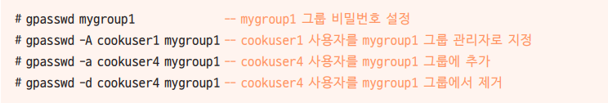
리눅스 사용자 관리 명령
사용자 관리 명령
- gpasswd
->그룹의 비밀번호를 설정하거나 그룹 관리를 수행하는 명령
- newgrp
-> 소속 그룹을 다른 그룹으로 바꾼다.
ex1) root로 로그인 되어있으면 root를 다른 그룹으로 변경
ex2) std00으로 로그인 되어있으면 std00에서 다른 그룹으로 변경
#newgrp 그룹명(A) -- 소속그룹을 그룹명(A)로 바꾼다.
#newgrp std00 -- 그룹을 std00으로 변경한다.
Notes:
newgrp은 변경할 계정으로 로그인되어있어야 변경이 됨
그룹명을 변경하면 1차 그룹과 2차 그룹이 바껴있다.
1차 그룹을 지우면 2차 그룹이 1차 그룹으로 넘어옴

